Slide 1
Bài học STEM 17 HŨ HÀNH TÍM CHUA NGỌT
Giảng viên:
Ngày giảng:

Slide 2
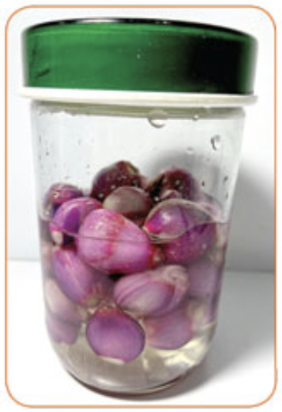
KHỞI ĐỘNG
Em có thể tự làm một hũ hành tím chua ngọt hay không?
Notes:
link video: https://www.youtube.com/watch?v=RnvCbquYeIM

Slide 3
II. KHÁM PHÁ
Chia nhóm, mỗi nhóm x(số) thành viên.
Mỗi nhóm sẽ được giáo viên phát một
Phiếu học tập 1: Thu thập thông tin.
3. Các thành viên trong nhóm sẽ cùng nhau điền câu trả lời vào phiếu.

Slide 4
II. KHÁM PHÁ
Em hãy cho biết kích thước của vi khuẩn.
2. Vi khuẩn thường sống ở đâu?
3. Vì sao của hành tím, bắp cải, cà pháo… khi ngâm vào nước muối vài ngày sẽ hoá chua?

Slide 5
III. Đề xuất và lựa chọn giải pháp
Mỗi nhóm sẽ được giáo viên phát một Phiếu học tập 2: Bản thiết kế.
2. Các thành viên trong nhóm cùng nhau lên ý tưởng sản phẩm, sau đó phác hoạ lên phiếu.

Slide 6
III. Đề xuất và lựa chọn giải pháp
Mỗi nhóm sẽ được giáo viên phát một
Phiếu học tập 3: Phân công nhiệm vụ.
2. Các em hãy chọn 1 thành viên làm trưởng nhóm.
3. Trưởng nhóm sẽ phân công nhiệm vụ cho mỗi thành viên, sau đó điền thông tin của thành viên trong nhóm vào phiếu.

Slide 7
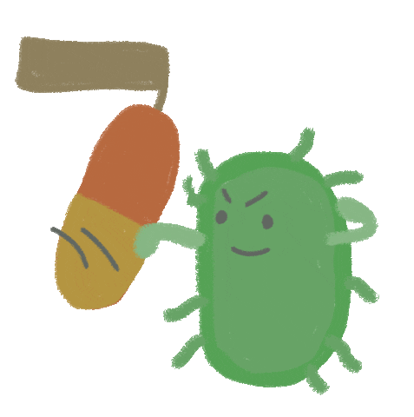
IV. CHẾ TẠO, THỬ NGHIỆM và ĐIỀU CHỈNH

Slide 8
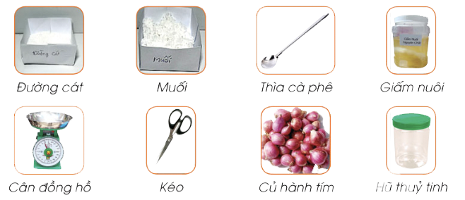
Chuẩn bị

Slide 9
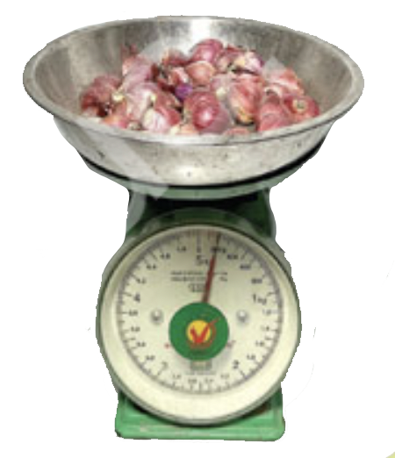
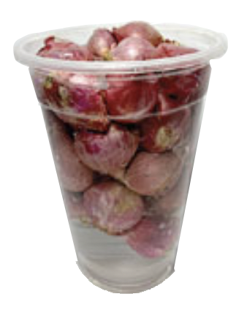
b. Gợi ý sản phẩm
BƯỚC 1
Cân 200 gam củ hành tím rồi ngâm vào nước
(cho dễ bóc vỏ).

Slide 10
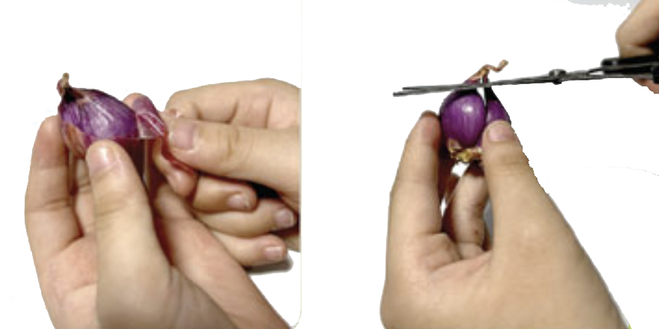
BƯỚC 2
Bóc sạch vỏ lụa bên ngoài, cắt bỏ phần rễ và phần ngọn của củ hành tím, sau đó rửa sạch và để ráo nước.

Slide 11
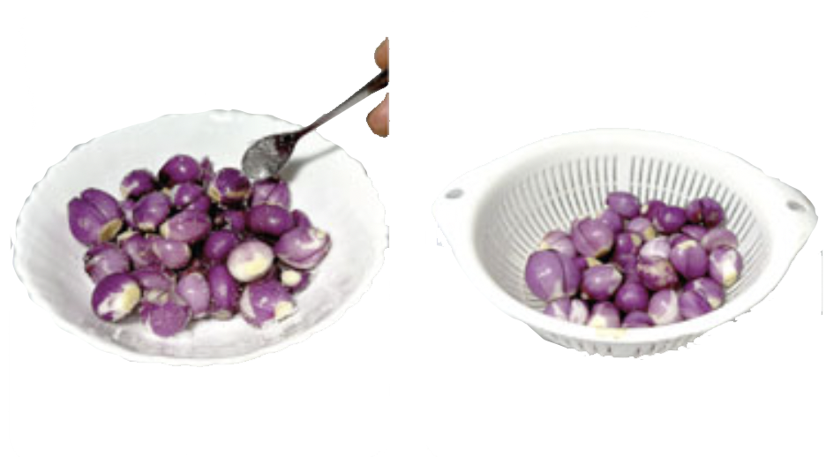
BƯỚC 3
Xúc 4 thìa đường trộn đều vào củ hành tím. Cứ 30 phút trộn đều nhằm loại bớt mùi của củ hành tím.
Sau 2 giờ, rửa sạch củ hành tím rồi để vào rổ cho ráo nước.

Slide 12
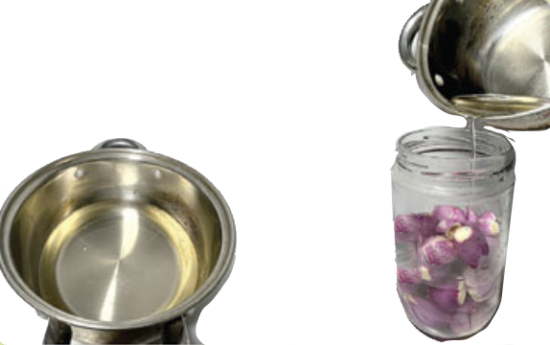
BƯỚC 4
Cho toàn bộ củ hành tím đã ráo nước vào hũ thuỷ tinh đã chuẩn bị.
Cho 200 ml giấm ăn, 70 gam đường, 1 thìa muối vào nồi, khuấy đều rồi đun sôi. Sau đó để nguội rồi đổ hết dung dịch vào hũ thuỷ tinh chứa củ hành tím.

Slide 13
BƯỚC 5: Hoàn thiện sản phẩm
Đậy kín nắp hũ rồi để vào chỗ thoáng mát một thời gian cho các vi khuẩn lên men làm chua củ hành tím.
Sau 7 ngày ta có thể lấy củ hành tím ngâm ra sử dụng.

Slide 14
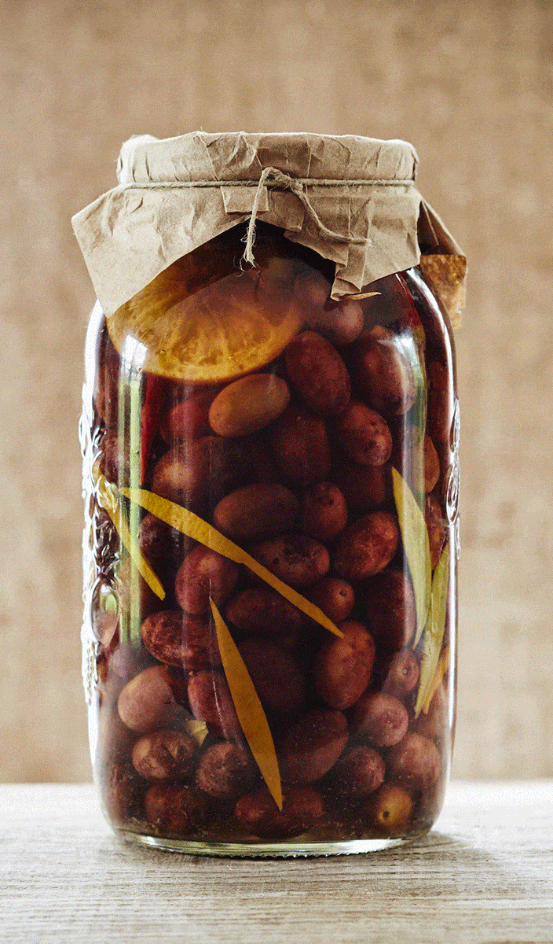
c. Thử nghiệm và điều chỉnh sản phẩm
Kiểm tra lại nắp hũ xem đã đậy kín chưa.
Sau 7 ngày, lấy củ hành tím ngâm ra dùng thử xem độ chua ngọt đã vừa chưa.

Slide 15
V. CHIA SẺ, THẢO LUẬN

